Slide 1
La Infografía
Según el Diccionario de Inglés de Oxford, una infografía o gráfico informativo) es “la representación visual de información y datos”.

Slide 2
Una infografía es una colección de imágenes, visualizaciones de datos, gráficos de barra y gráficos circulares (o de pastel) y texto simple (minimalista) que resume un tema para que se pueda entender fácilmente.

Slide 3
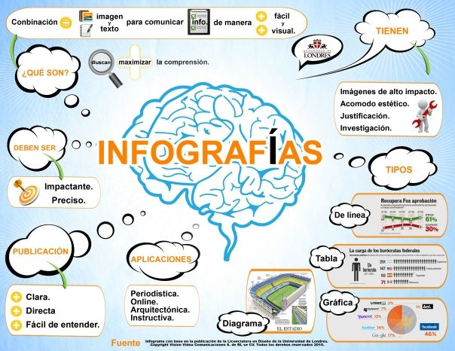

Slide 4
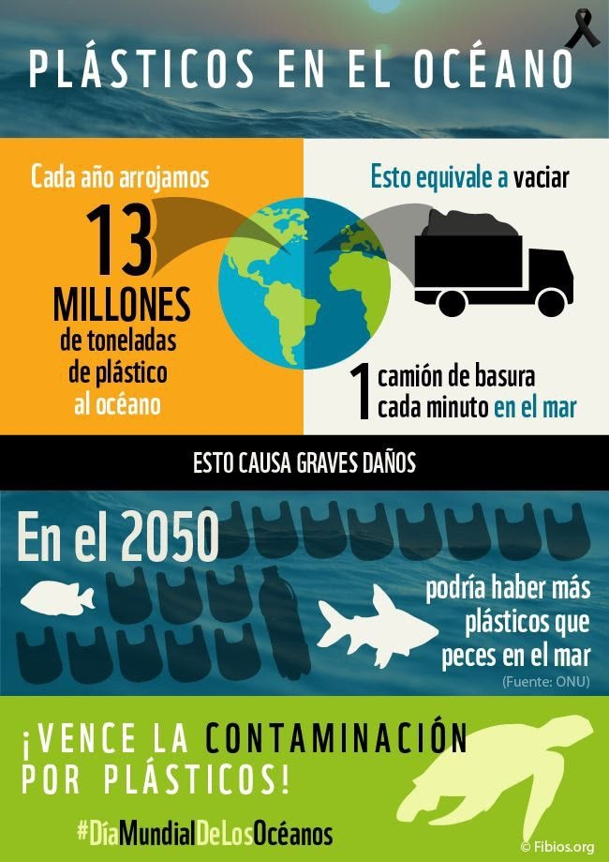

Slide 5
Cómo hacer una infografía:
1. Define los objetivos para crear tu infografía
Recolecta los datos para tu infografía
Haz las visualizaciones de datos para tu infografía
Crea tu diseño usando una plantilla para infografía
Dale estilo a tu diseño infográfico para hacer que resalte

Slide 6
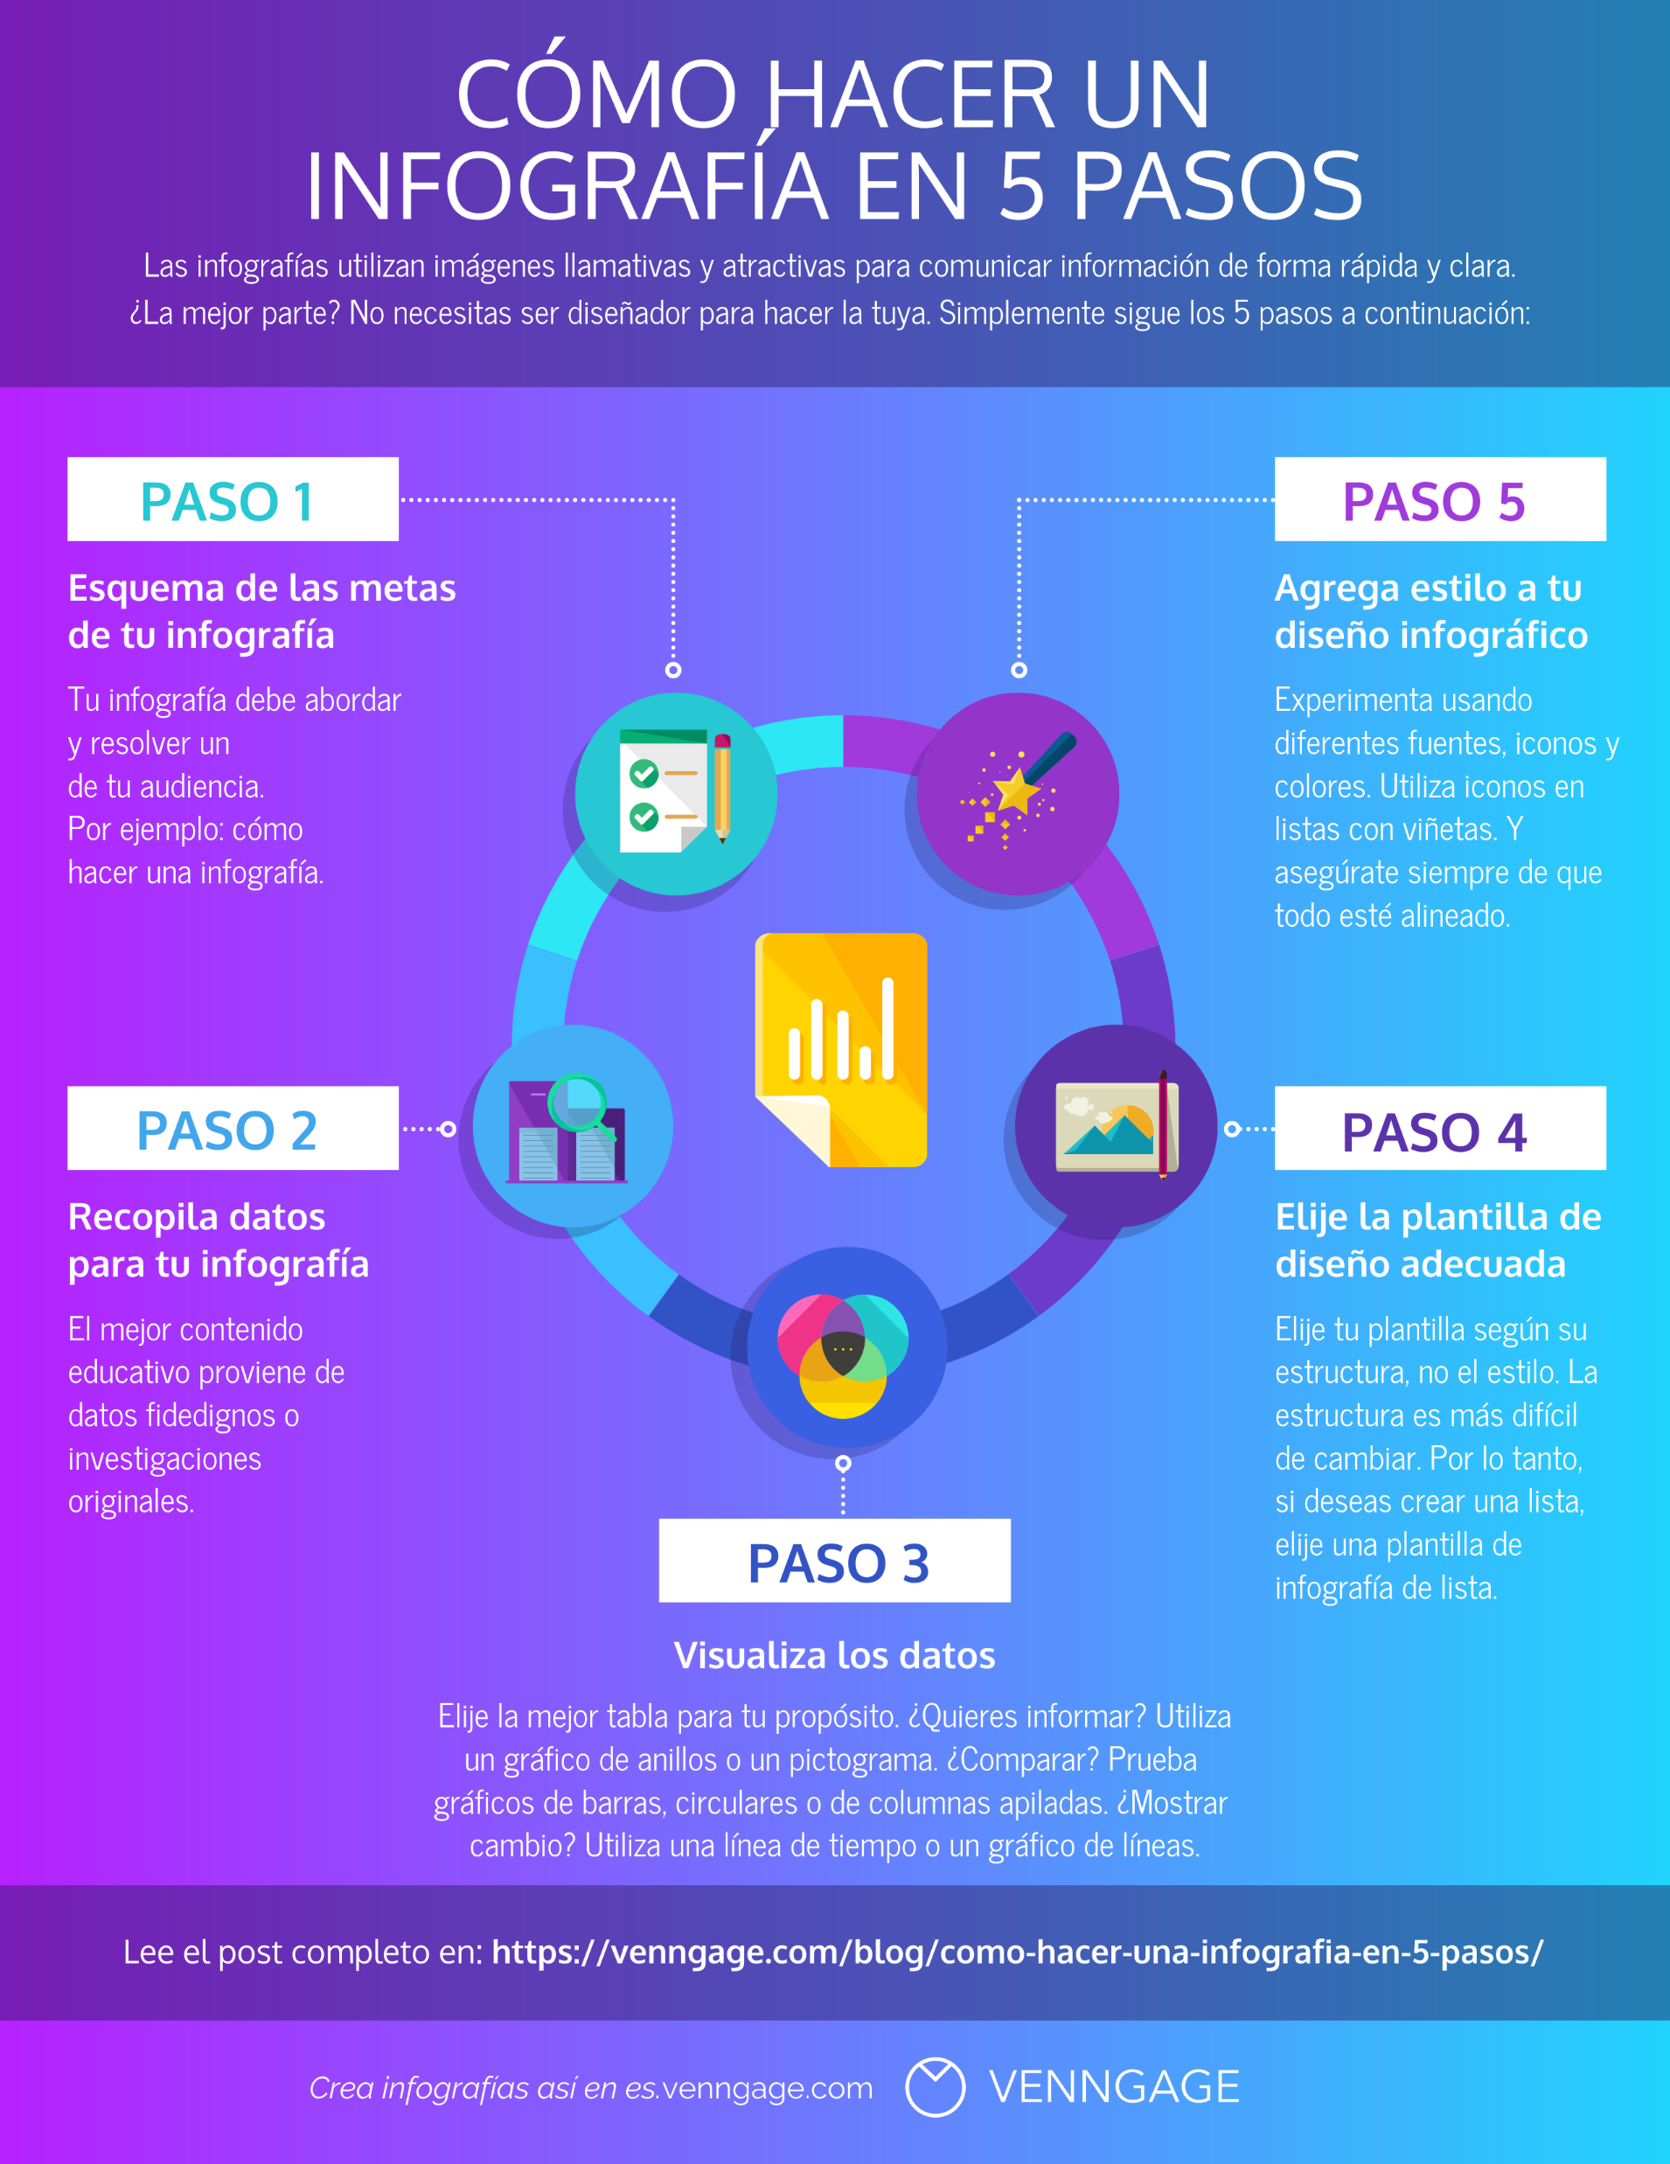

Slide 7
¿Por qué utilizar infografías?
Las infografías son excelentes para ayudarnos a procesar más fácil, la información compleja. Pueden ser muy útiles al momento de:
Ofrecer un rápido resumen sobre un tema
Explicar un proceso complejo
Presentar los resultados de una investigación o los datos de una encuesta
Resumir una publicación larga o un informe
Comparar y contrastar diferentes opciones
Crear conciencia acerca de una causa o problema

Slide 8
fuente
https://es.venngage.com/blog/que-es-una-infografia/

